Slide 1

CORRECT 边界条件
何娟娟--516106001828

Slide 2
1
Selenium概述
PPT模板下载：www.1ppt.com/moban/ 行业PPT模板：www.1ppt.com/hangye/
节日PPT模板：www.1ppt.com/jieri/ PPT素材下载：www.1ppt.com/sucai/
PPT背景图片：www.1ppt.com/beijing/ PPT图表下载：www.1ppt.com/tubiao/
优秀PPT下载：www.1ppt.com/xiazai/ PPT教程： www.1ppt.com/powerpoint/
Word教程： www.1ppt.com/word/ Excel教程：www.1ppt.com/excel/
资料下载：www.1ppt.com/ziliao/ PPT课件下载：www.1ppt.com/kejian/
范文下载：www.1ppt.com/fanwen/ 试卷下载：www.1ppt.com/shiti/
教案下载：www.1ppt.com/jiaoan/ PPT论坛：www.1ppt.cn
2
工作完成情况
目 录
CONTENTS
3
存在问题不足
4
明年工作计划

Slide 3
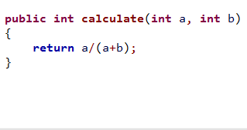
代码中的许多Bug都出现在“边界条件”附近，在那些条件下，代码的行为可能不同于平常的、每天都能运行到的程序路径。
大多的时候，代码会返回你所期望的值，但是如果a+b为0 你就会得到一个ArithmeticException,而不是期望的值，这就是边界条件。

Slide 4
用首字母缩略词CORRECT来考虑要如何测试哪些边界条件。
一致性(Conformance)：值是否符合预期的格式；
有序性(Ordering)：一组值应该是有序的还是无序的；
区间性(Range)：值是否存在一个最大值和最小值的区间范围内；
引用、耦合性(Reference)：代码是否引用了一些 不受代码本身直接控制的外部因素；
存在性(Existence)：值是否存在；
基数性(Cardinality)：是否恰好有足够的值；
时间性(Time)：所有事情是否都是按顺序发生的？是否在正确的时间，是否及时。

Slide 5
1 一致性
很多时候，期望产生的数据符合某种特定的形式。但是如果数据不能像期望的那样，就需要测试来确保结果的一致性。
例：name@somewhere.com
如果数据不能像期望的那样与结构相一致，将会出现什么情况？

Slide 6
1 一致性
假设某一类报告数据，其中包括一个头部记录，这个头部记录链接到了一些数据记录，最后是尾部记录。我们需要测试多少种情况呢?
●如果没有头部记录，只有数据记录和尾部记录，要怎样处理?
●如果没有数据记录，只有头部记录和尾部记录，要怎样处理?
●如果没有尾部记录，只有头部记录和数据记录，要怎样处理?
●如果只有一个尾部记录，要怎样处理?
●如果只有一个头部记录，要怎样处理?
●如果只有一个数据记录，要怎样处理?
这时，就必须考虑到:如果数据不能像你期望的那样与结构相一致，将会出现什么情况?
如果要创建这样结构的数据，就需要测试你的结果并确保其一致性。

Slide 7
2 有序性
有序性包括数据的顺序，或者数据在集合中的位置，还有就是让元素位置有序。如果你的方法是让某些元素维持有序，就应该检查一下它们是否真的有序。
开胃菜
Appetizer
沙拉
Salad
主菜
Entree
甜点
Dessert

Slide 8
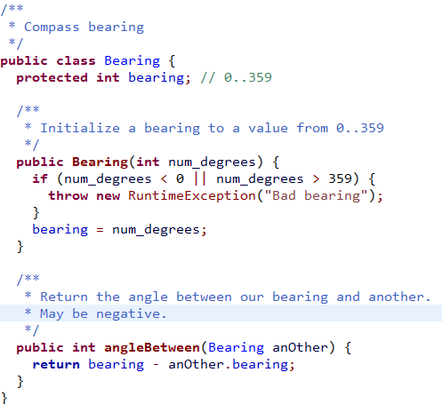
3 区间性
领域约束：对于一个变量，他所属类型的取值范围可能比你需要或者想象的更加宽广。
在一个好的面向对象设计中，通常都不会使用一个原生类型(如int, Integer)来存储一个具有边界的值，诸如岁数、罗盘头指向的角度等:

Slide 9
3 区间性
物理数据结构：有时候想要测试的最常见区间很可能是取决于物理数据结构的问题，而不是应用领域的约束。

Slide 10
4 引用、耦合性
程序引用了哪些位于程序之外的事物?或者任何外部依赖?类应该处于什么样的状态?程序运行还需要存在哪些其他的条件?
前条件(preconditions):系统必须处于什么状态下该方法才能运行。
后条件(postconditions):你的方法将会保证哪些状态发生

Slide 11
5 存在性
对于传入或者维护的值，假如不存在，那么方法的行为将会怎么样。
环境中的任何事物并不能保证其肯定存在——网络、文件的URL、许可码、用户、打印机等等。当你期望它们存在的时候，它们可能并不存在；因此，你要确认你已经做了足够的测试：null, 0、空字符串和其他与存在性相关的陷阱。确认你的方法处理了“不存在”的情况。

Slide 12
6 基数性
基数指的就是计数（counting）。你需要想办法来测试你的函数是否正确计数，并且检查最后的计数值。
在大部分情况，只须考虑下面3种值:
1.零
2.一
3.多于一
针对基数性的测试主要是考虑:我们是否具有两个或者多个测试对象。

Slide 13
7 时间性
相对时间
绝对时间
并发问题
时间上的顺序
消耗的时间和钟表上的问题
并发访问和同步访问

Slide 14
THANK YOU！

